Slide 1
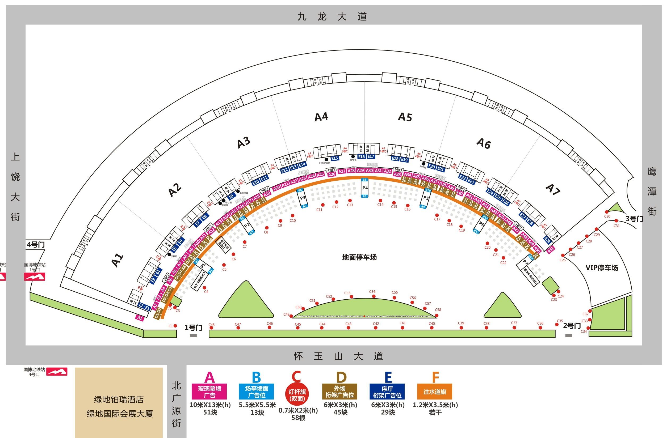
南昌绿地国际博览中心广告位分布图

Slide 2

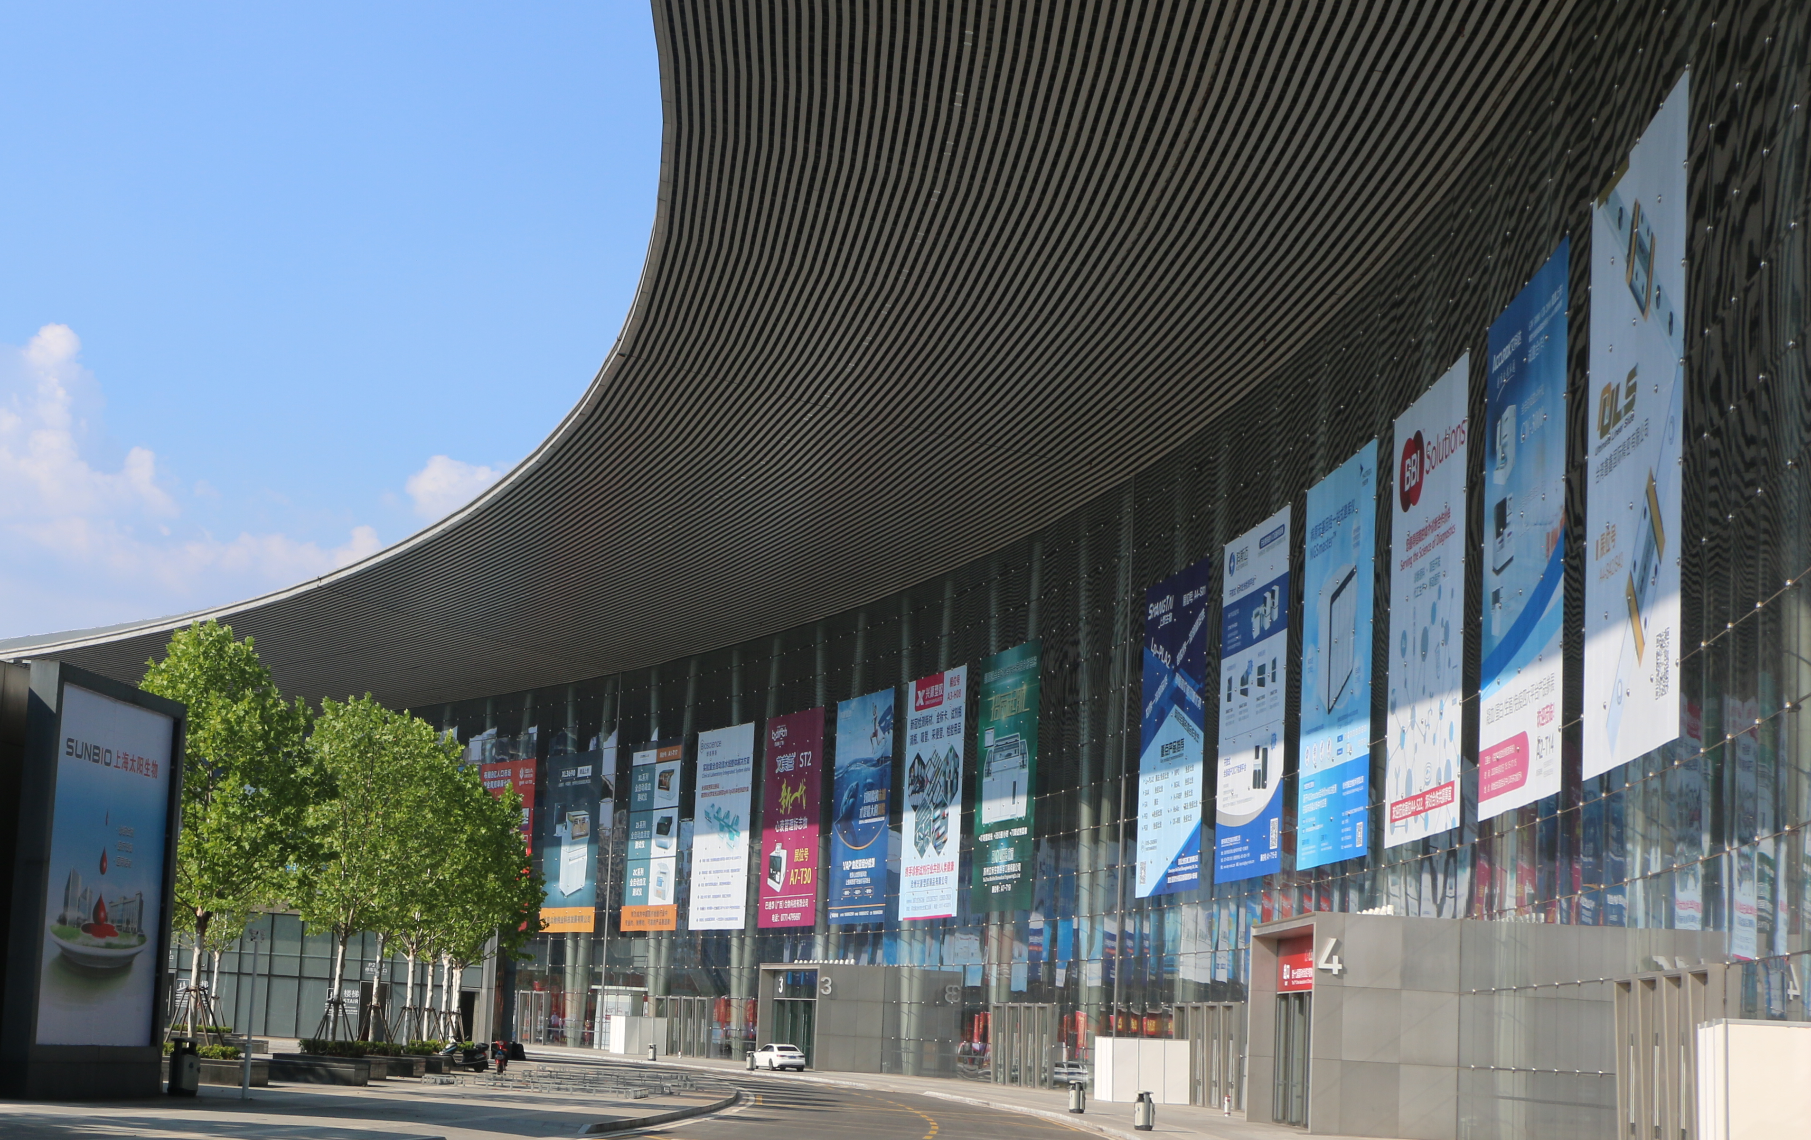
1. 玻璃幕墙广告
项目 | 推荐尺寸/m | 面积/㎡ | 材质 | 单价 | 备注
玻璃幕墙 | 13hx10 | 130 | 户外普通单透 | 40000元/块/展期 登录区域 45000元/块/展期
备注：可按照主办需求设计尺寸（单馆整体玻璃幕墙尺寸：15m（h）x90m）

Slide 3
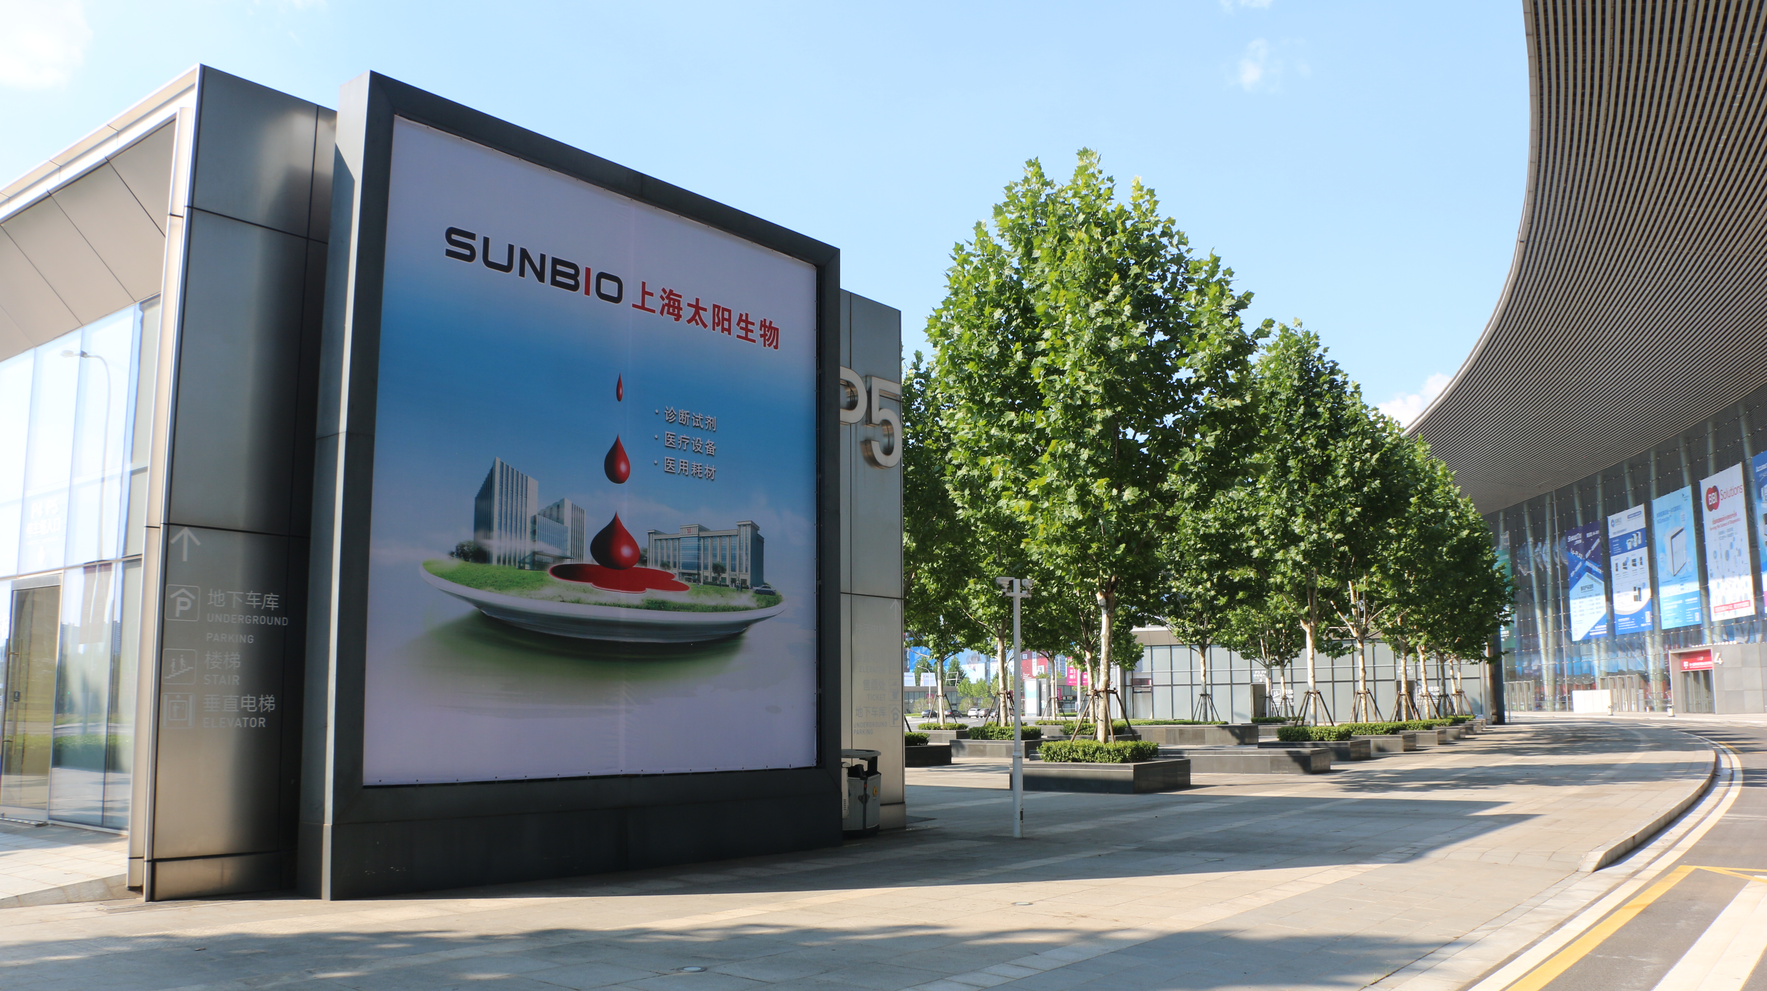
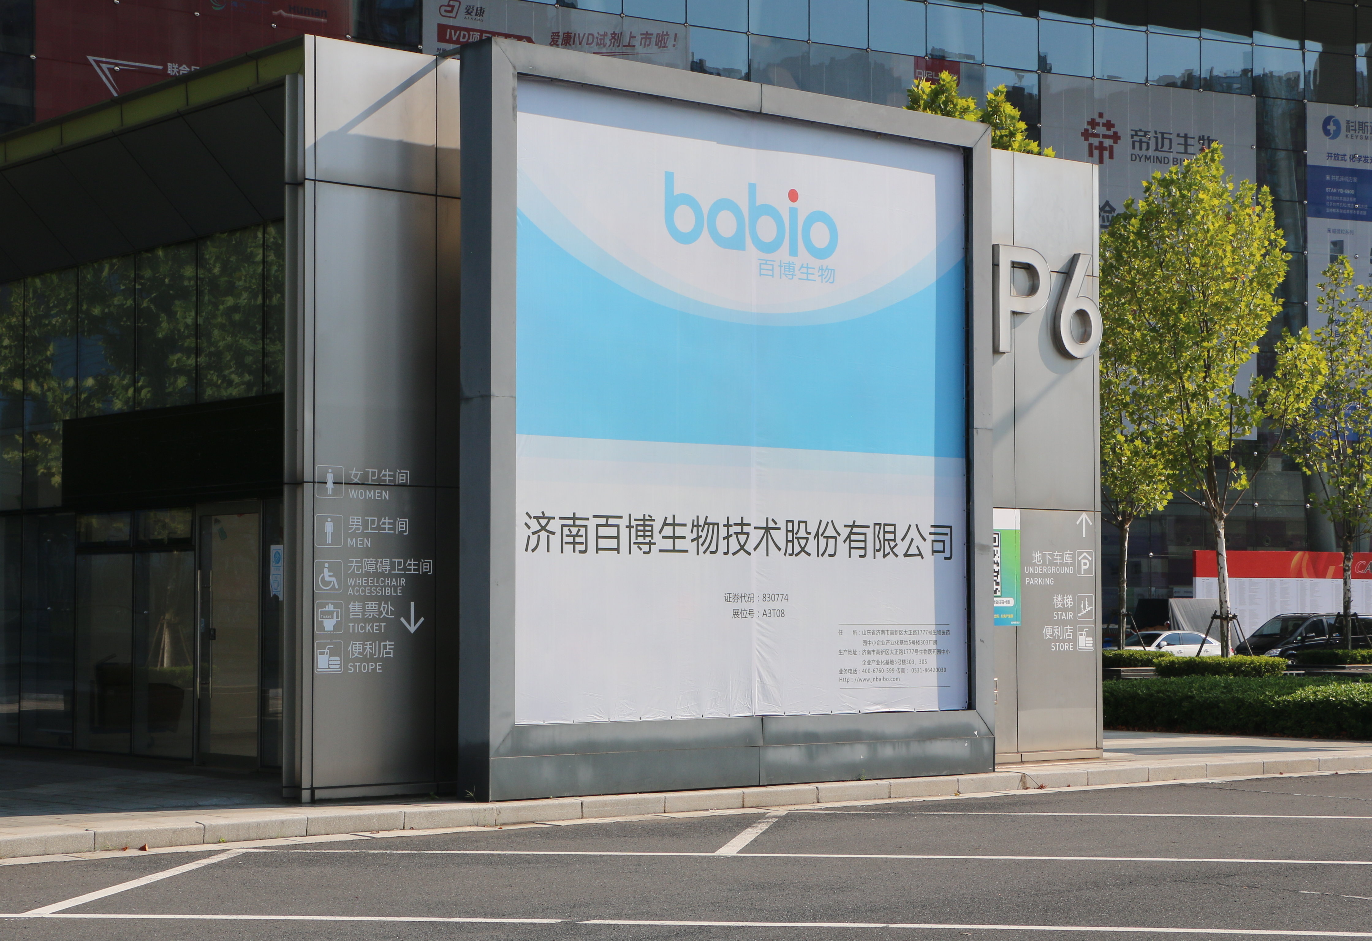
2. 场亭固定广告位
项目 | 数量 | 尺寸/m | 面积/㎡ | 材质 | 单价 | 备注
场亭墙面广告 | 13 | 5.5x5.5 | 30.25 | 普通喷绘 | 30000元/块/展期 | 广告制作费含制作及悬挂费

Slide 4
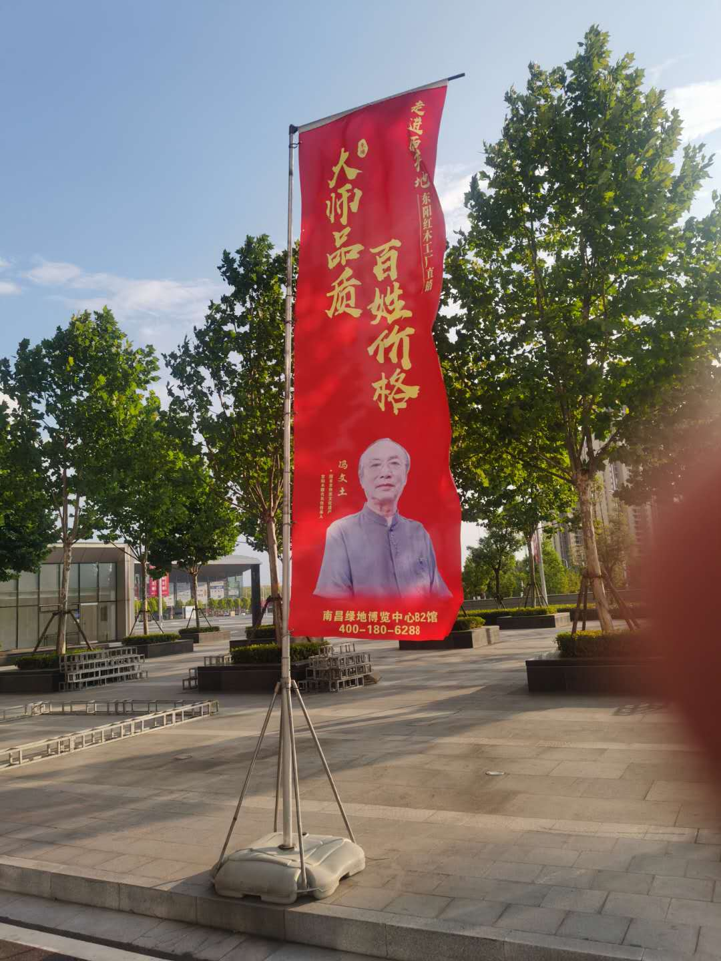
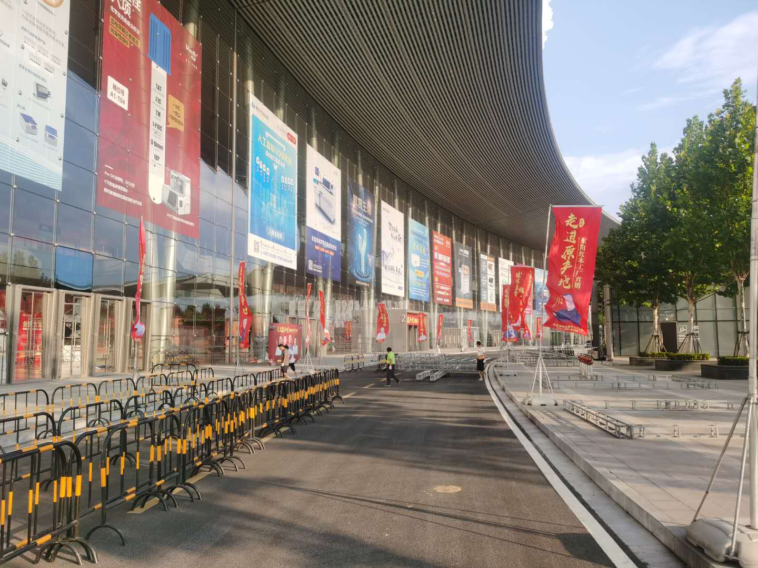
3. 道旗
项目 | 数量 | 尺寸/m | 面积/㎡ | 材质 | 单价 | 备注
道旗 | / | 3.5m（h）x1.2m | / | 丝质画面 | 3000元/1面/展期 | 4面一组

Slide 5
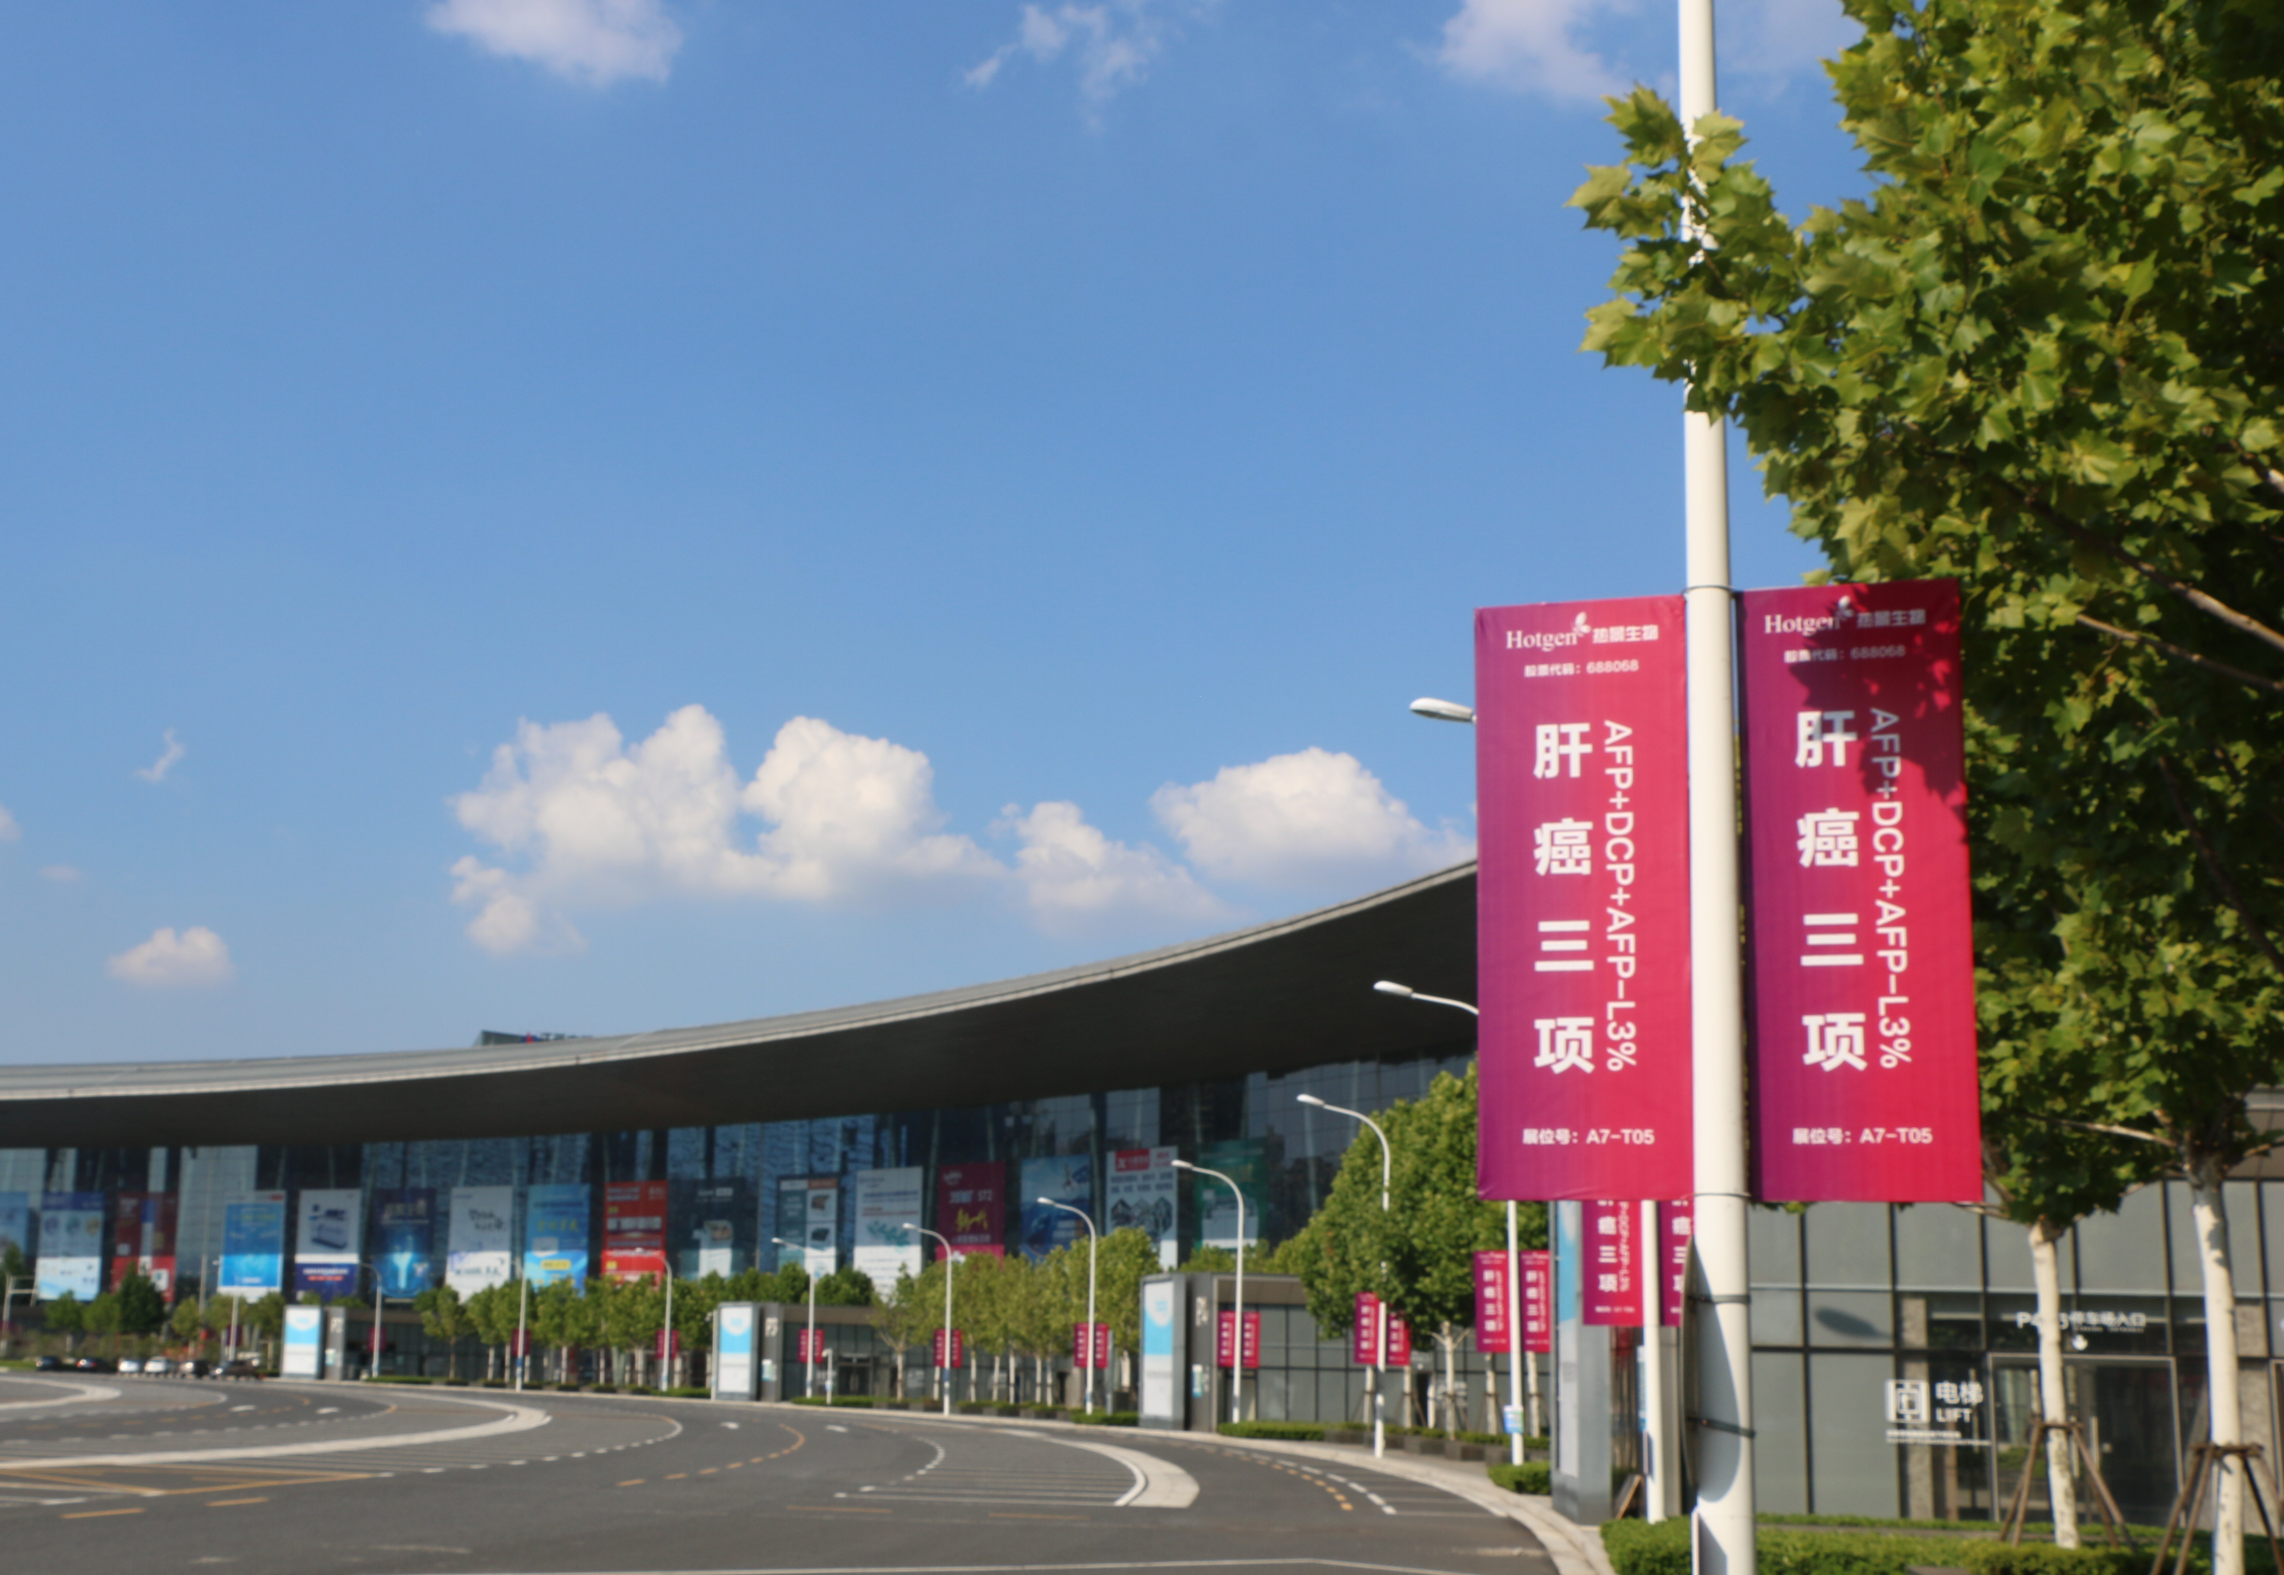
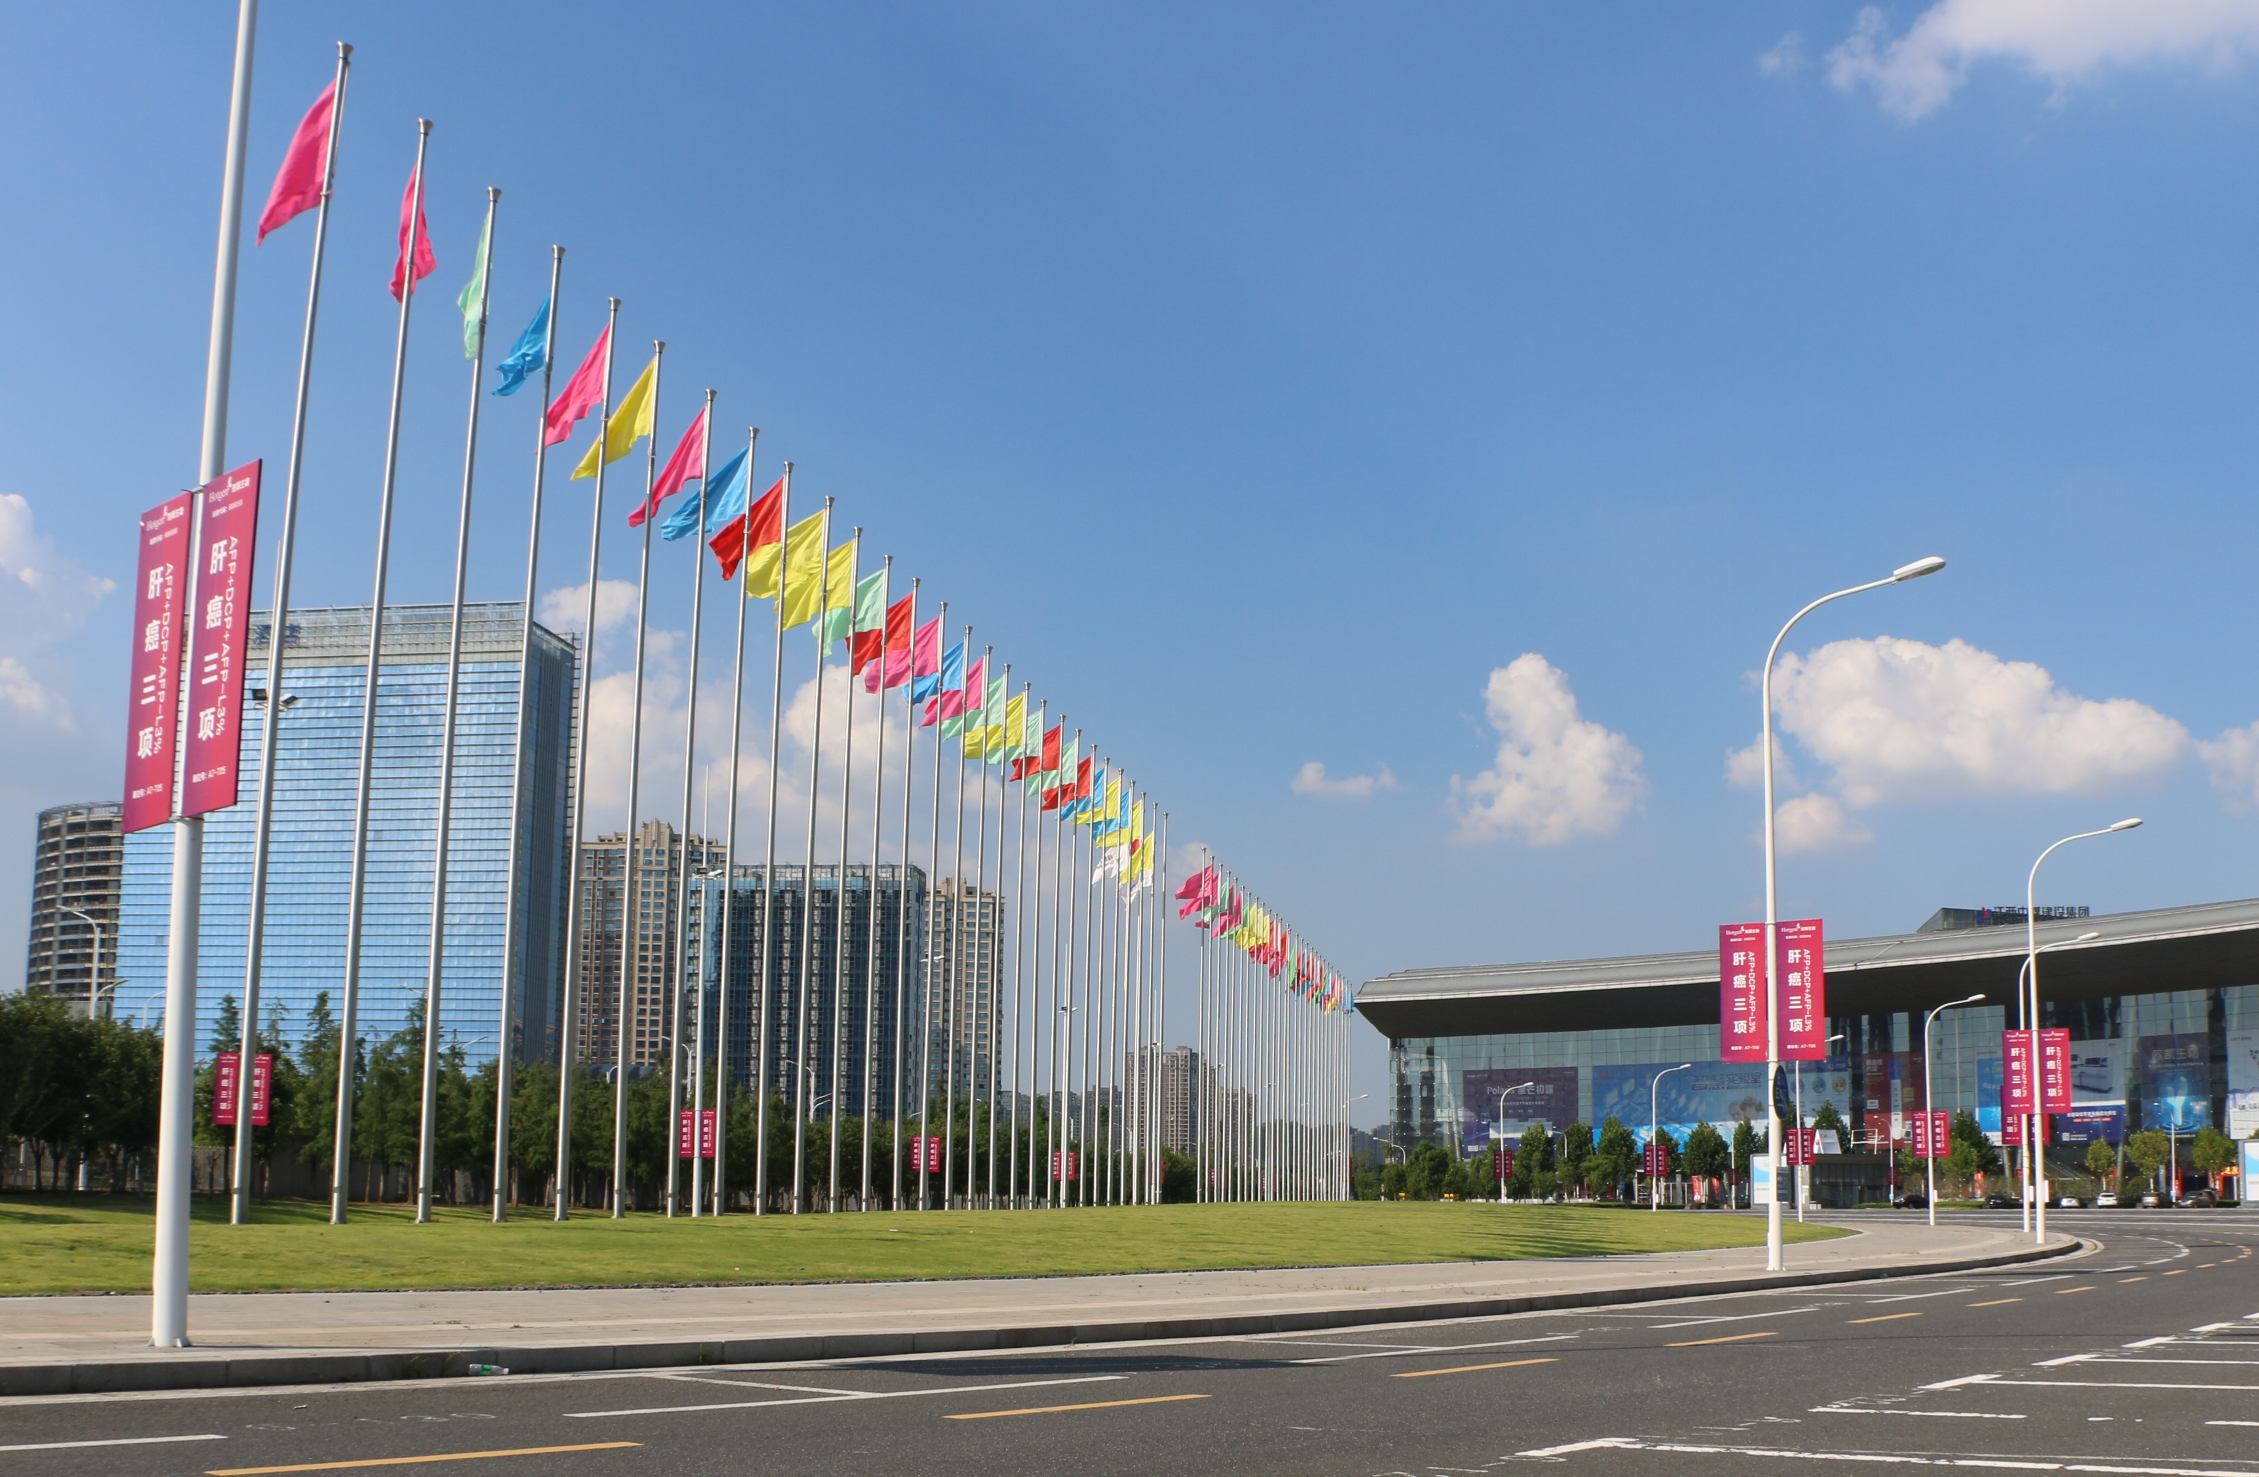
4. 灯柱旗
项目 | 数量 | 尺寸/m | 面积/㎡ | 材质 | 单价 | 备注
灯柱旗 | 58 | 2m（高）*0.7m | / | 喷绘布+抱箍+方管 | 2500元/个/展期 | 每根灯柱两块画面（双面） 4个一组起售

Slide 6
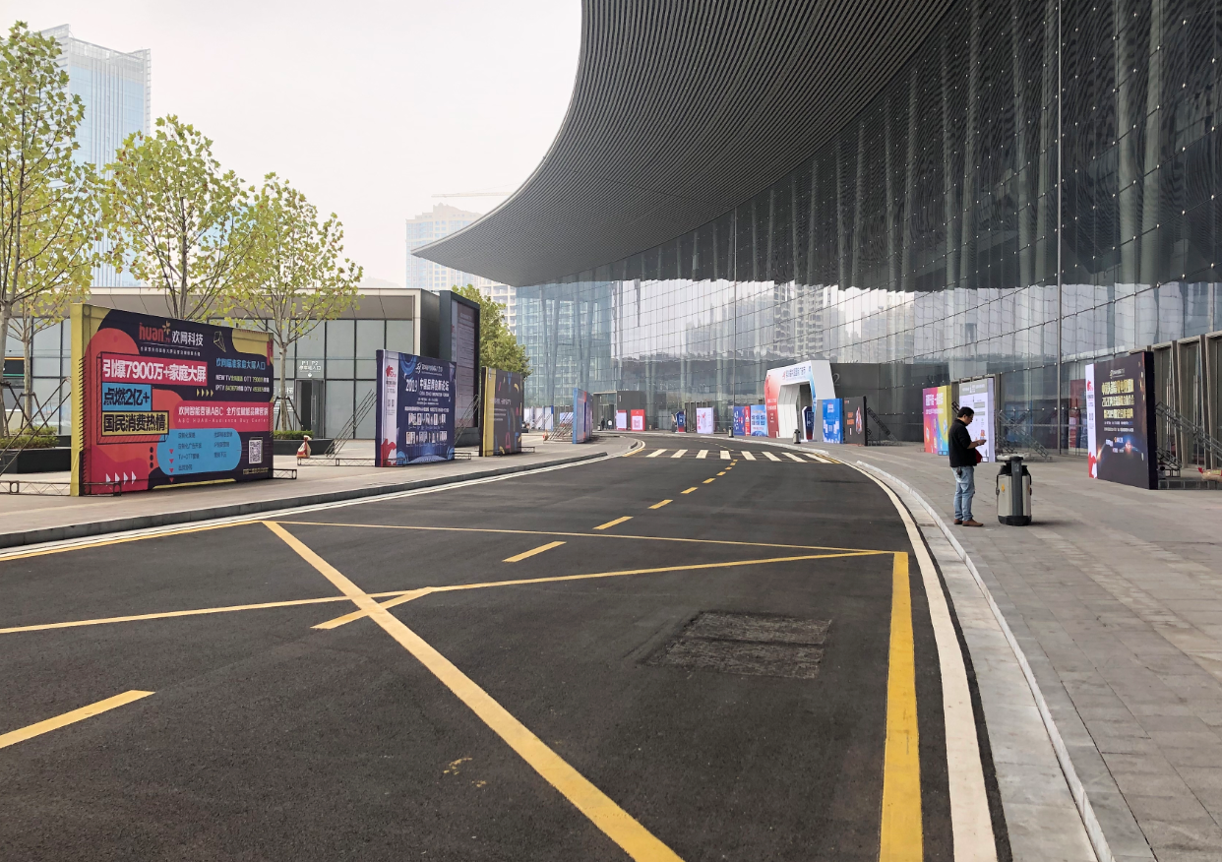
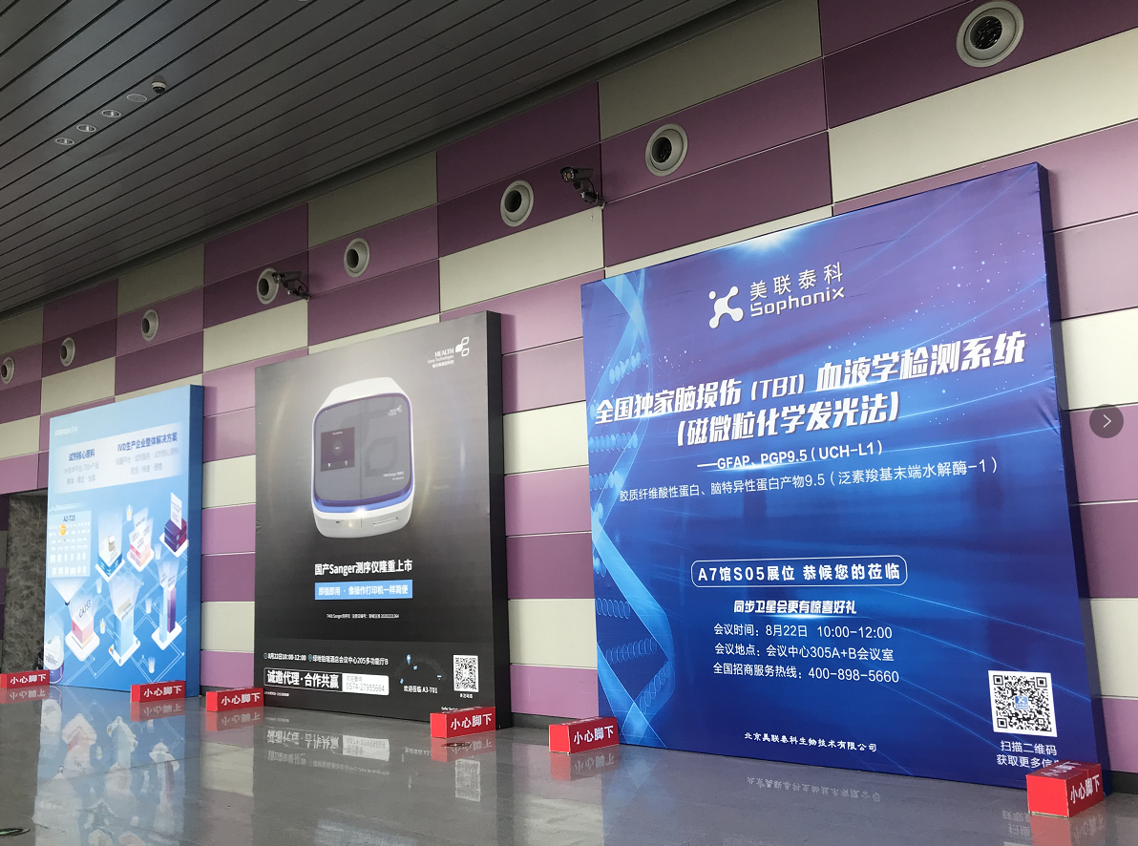
5. 桁架广告
项目 | 数量 | 尺寸/m | 面积/㎡ | 材质 | 单价 | 备注
桁架广告 | / | 3×6 | / | 桁架+喷绘520 | 25000元

